Slide 1
Профилактическое мероприятие «Весенние каникулы»
«ОСНОВЫ БЕЗОПАСНОГО ПОВЕДЕНИЯ НА ДОРОГЕ»

Slide 2
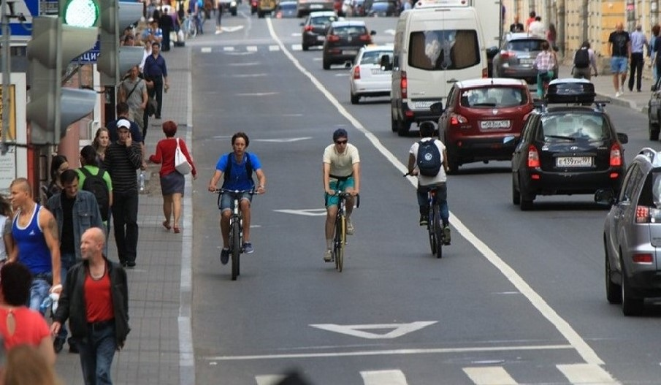
Участниками дорожного движения называют всех людей – и пешеходов, и водителей и пассажиров.
Когда мы передвигаемся пешком – мы являемся пешеходами.
Пешеходы передвигаются по тротуарам, пешеходным и велопешеходным дорожкам, пересекают проезжую часть по переходам.

Slide 3
КАК ПЕРЕЙТИ ДОРОГУ НА ПЕРЕКРЕСТКЕ
В городах многие перекрестки оборудованы светофорами. Это РЕГУЛИРУЕМЫЕ ПЕРЕКРЕСТКИ. Сигналы светофора показывают, когда можно двигаться автомобилям и когда можно переходить проезжую часть пешеходам.
На перекрестке перейти дорогу сложно, потому что автомобили могут поворачивать и выехать из-за спины, поэтому прежде, чем выйти на пешеходный переход всегда надо убедиться что автомобили остановились и вас пропускают.

Slide 4
КАК ПЕРЕЙТИ ДОРОГУ НА ПЕРЕКРЕСТКЕ
На НЕРЕГУЛИРУЕМЫХ ПЕРЕКРЕСТКАХ нет светофоров.
Переходить проезжую часть можно только когда, когда вы уверены, что приближающихся автомобилей нет, либо автомобили остановились и пропускают пешеходов. Но лучше, когда рядом есть взрослые, которых всегда можно попросить о помощи при переходе проезжей части дороги.

Slide 5
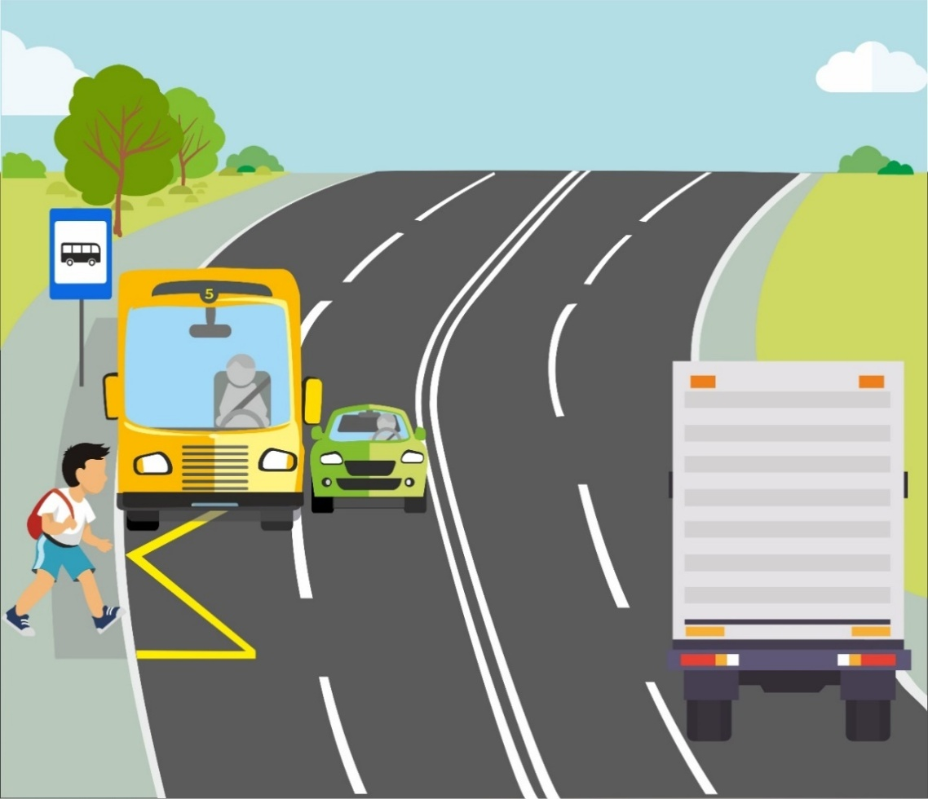
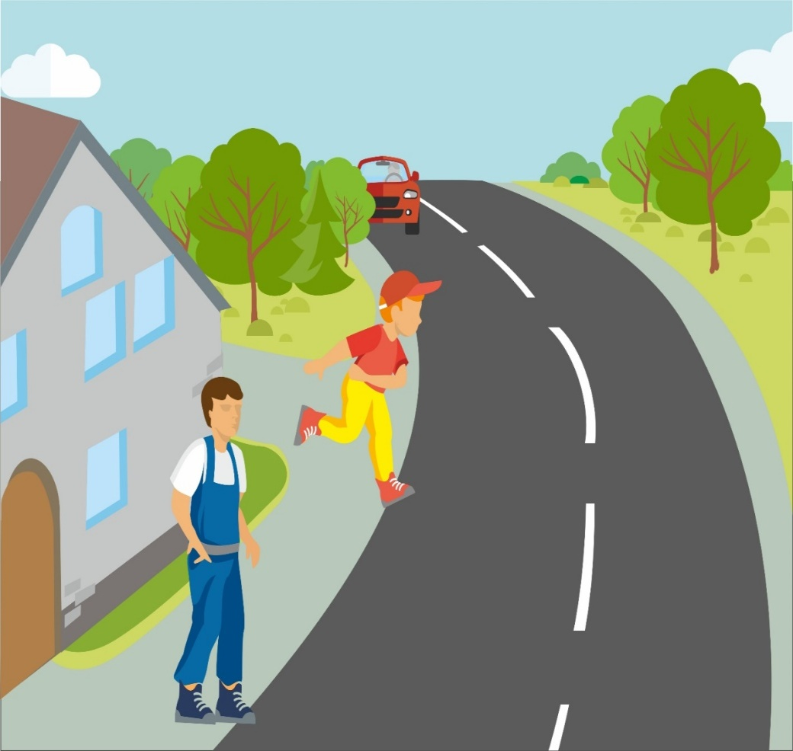
ДОРОЖНЫЕ ЛОВУШКИ
Ловушка № 1. Нельзя обходить стоящий автобус ни спереди, ни сзади! Стоящий автобус закрывает собою участок дороги, по которому в тот момент, когда вы решили перейти проезжую часть, может проезжать автомобиль. Кроме того, люди около остановки обычно спешат и забывают о безопасности. От остановки надо двигаться в сторону ближайшего пешеходного перехода.
Ловушка № 2. Умейте предвидеть скрытую опасность! Из-за стоящего транспорта, дома, забора, кустов и др. может неожиданно выехать автомобиль. Для перехода проезжей части дороги нужно выбрать такое место, где дорога просматривается в обе стороны.

Slide 6
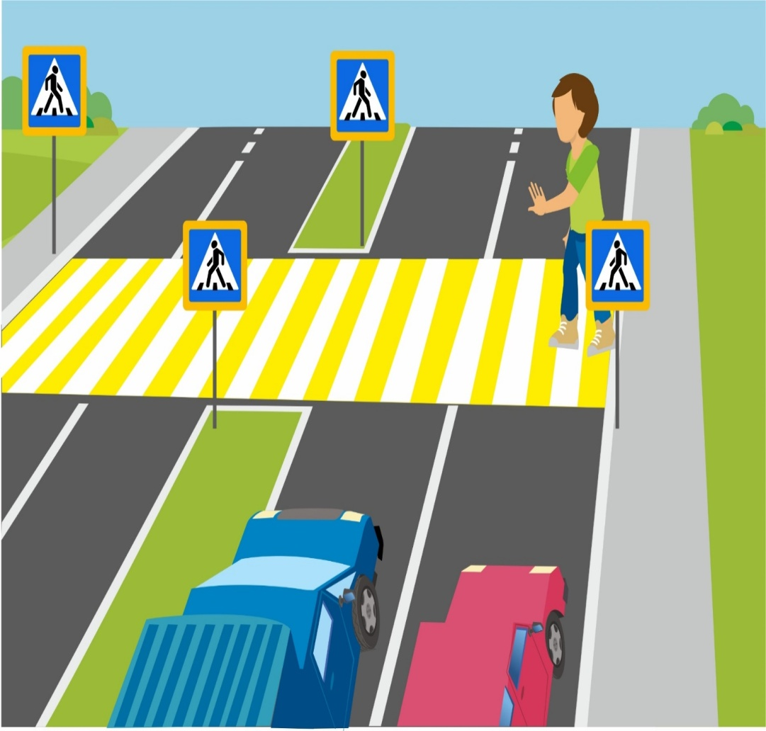
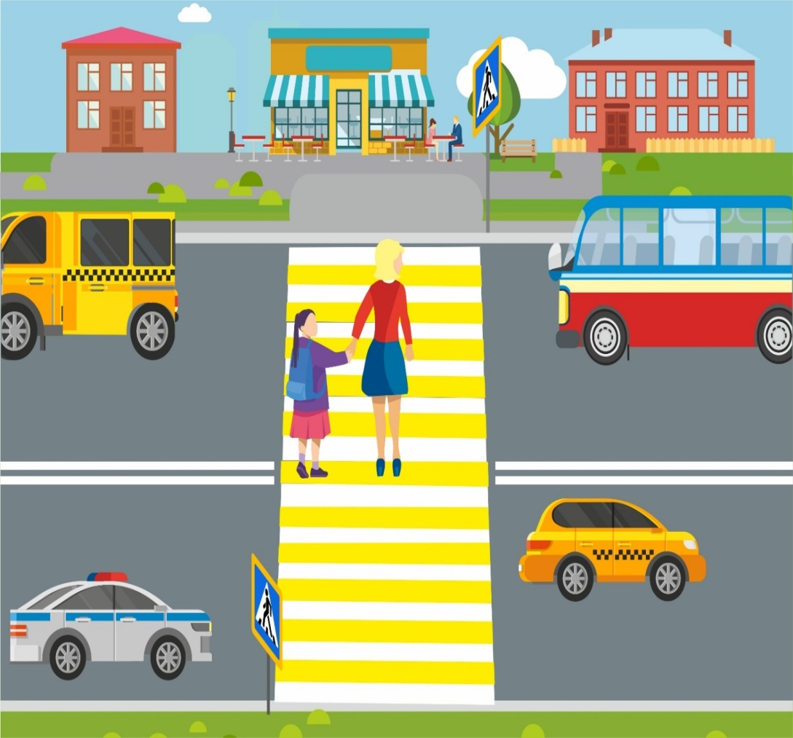
ДОРОЖНЫЕ ЛОВУШКИ
Ловушка № 4. Перед переходом проезжей части надо оценить свои возможности и попытаться совершить переход за один прием. Если вам пришлось все-таки остановится на сплошной линии разметки, то необходимо стоять, помня об автомобилях двигающихся у вас за спиной.
Ловушка № 3. Где имеются 2 полосы движения в одну сторону автомобиль приближающийся со стороны края проезжей части может скрывать за собой другой автомобиль.

Slide 7
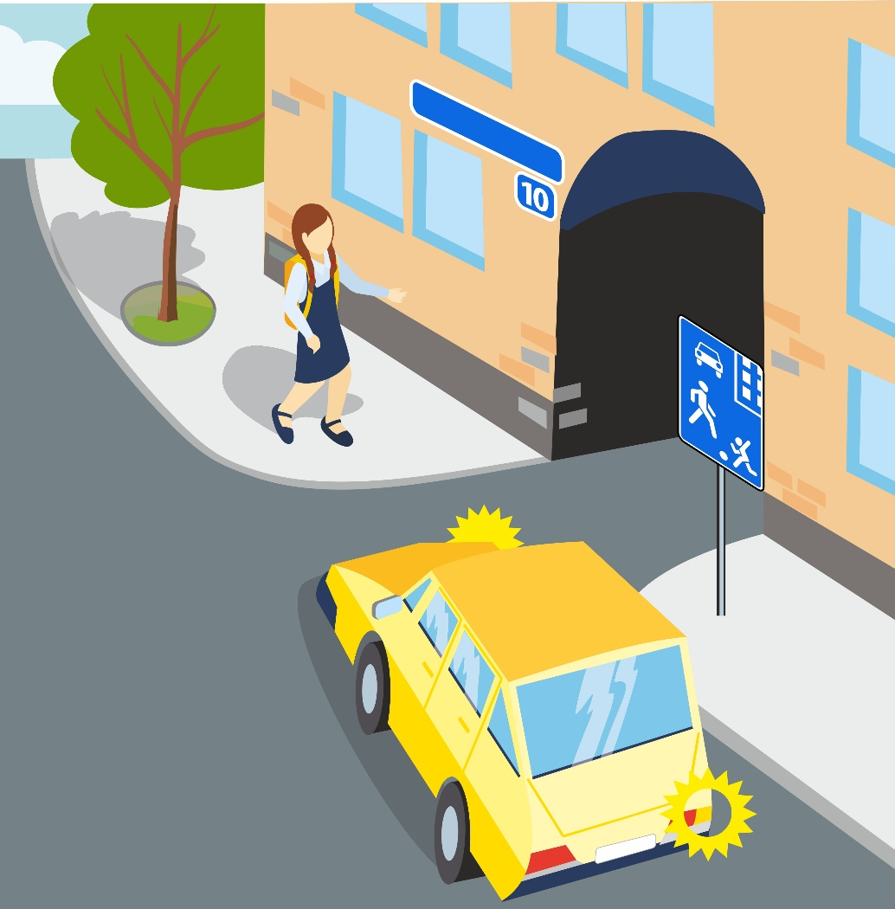
ДОРОЖНЫЕ ЛОВУШКИ
Ловушка № 5. И у светофора можно встретить опасность. Водители автомобилей иногда нарушают правила дорожного движения: мчатся на высокой скорости, игнорируя сигналы светофора. Недостаточно просто ориентироваться на зеленый сигнал пешеходного светофора, а убедиться в своей безопасности перед началом движения.
Ловушка № 6. Арки и выезды из дворов – места скрытой опасности.
Во дворе необходимо быть бдительным, всегда смотреть во все стороны и прислушиваться к звукам приближающихся автомобилей.

Slide 8
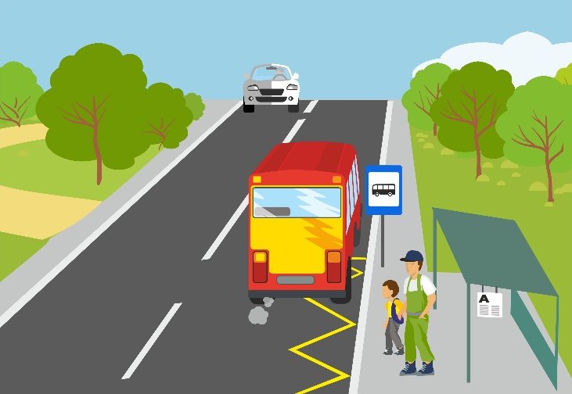
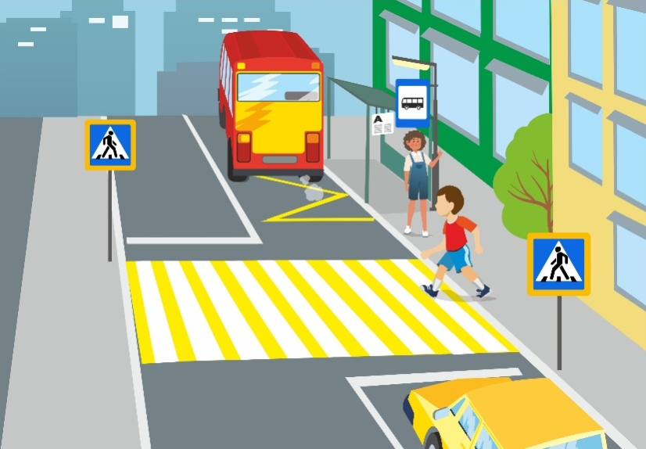
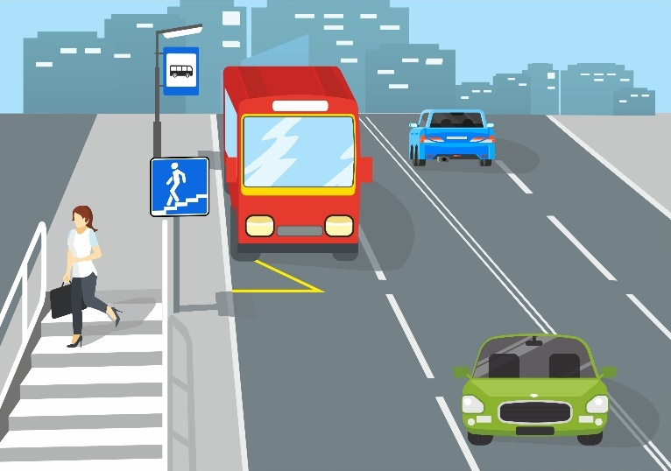
КАК ПЕРЕЙТИ ДОРОГУ ВЫЙДЯ ИЗ АВТОБУСА
Если за городом нет пешеходного перехода, дождусь, когда уедет автобус, и только тогда, убедившись, что приближающихся автомобилей нет, перейду проезжую часть.
Выйдя из автобуса, дождусь, когда автобус уедет, дойду до ближайшего пешеходного перехода, автомобили остановятся, убедившись в своей безопасности перейду по пешеходному переходу проезжую часть.
Если рядом с местом остановки автобуса есть подземный пешеходный переход или надземный, то воспользуюсь ими.

Slide 9
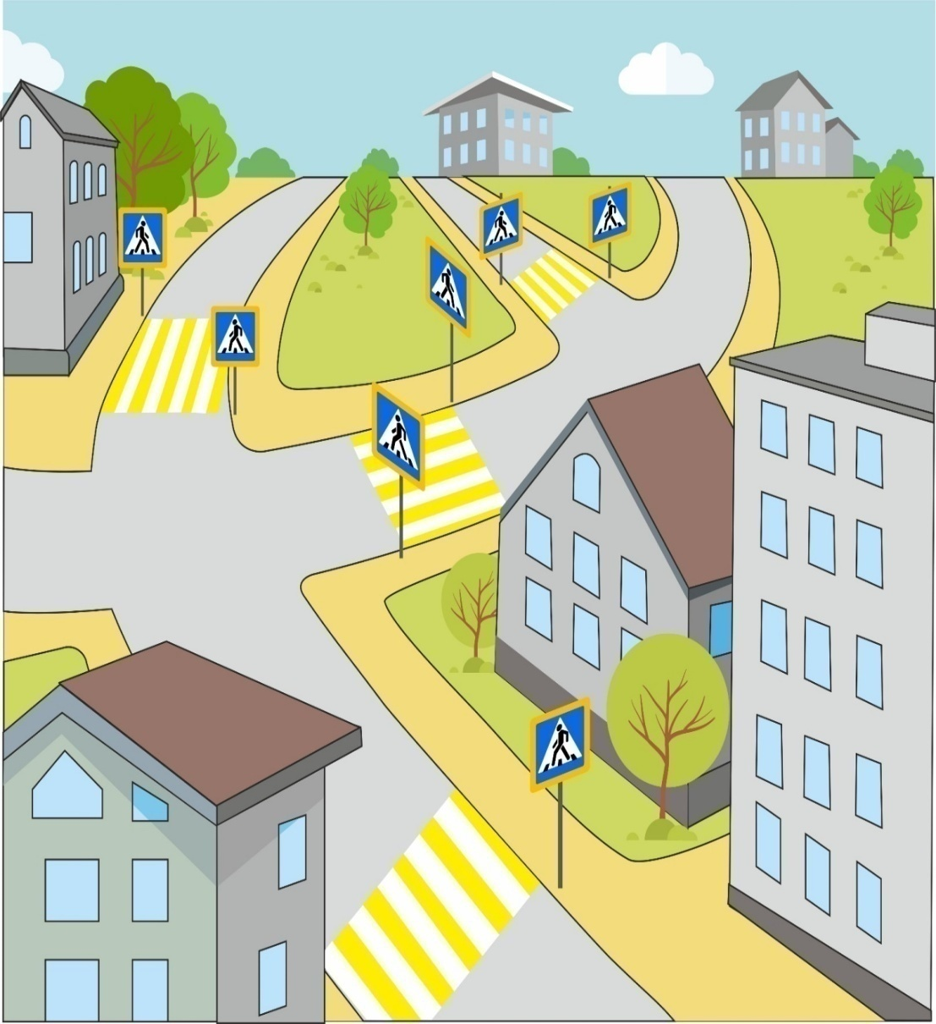
Чтобы успеть вовремя в школу, важно знать, сколько времени займет дорога от дома до школы. Пусть дорога в школу будет чуть длиннее, но зато безопаснее.
БЕЗОПАСНЫЙ МАРШРУТ, ПОСТРОЕНИЕ ИНДИВИДУАЛЬНОЙ СХЕМЫ ДОМ-ШКОЛА-ДОМ
Школа

Slide 10
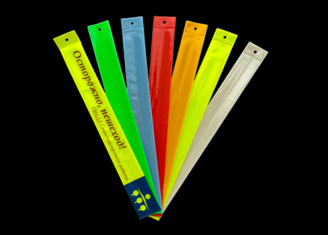
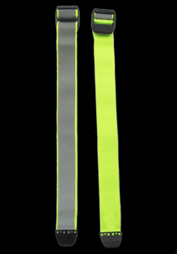
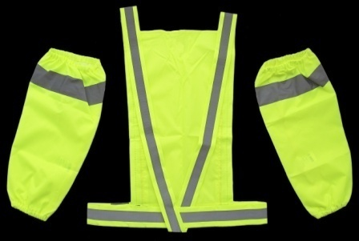
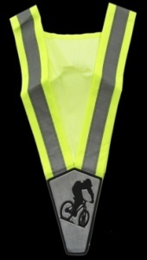
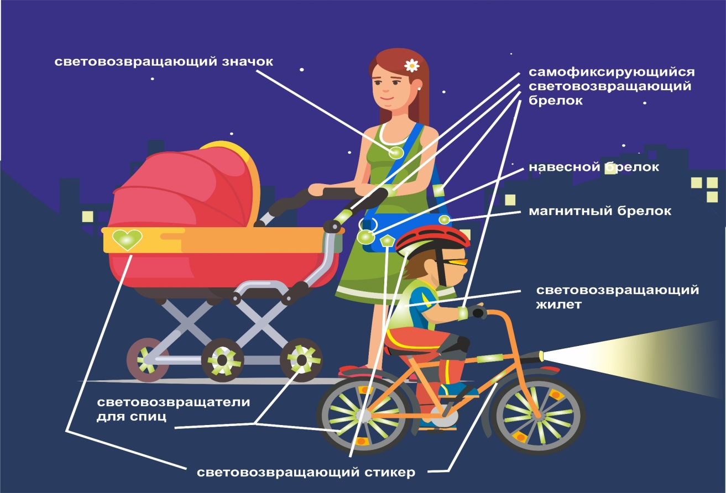
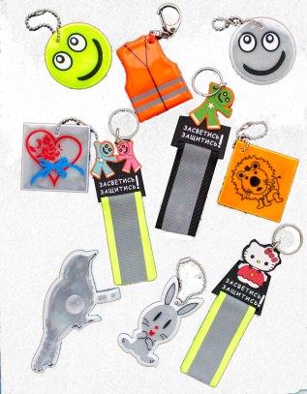
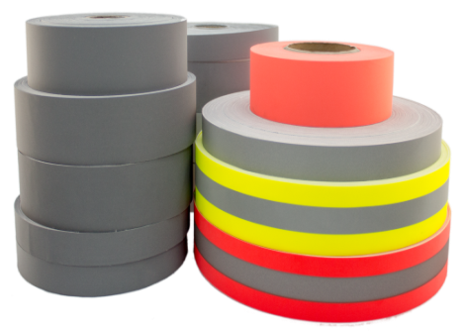
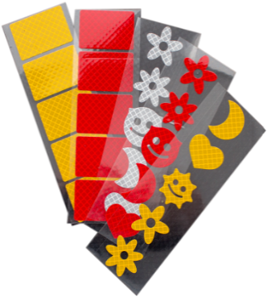
СВЕТОВОЗВРАЩАЮЩИЕ ЭЛЕМЕНТЫ
Сигнальные жилеты
и ременные системы
Браслеты
Брелоки
Значки
Наклейки

Slide 11
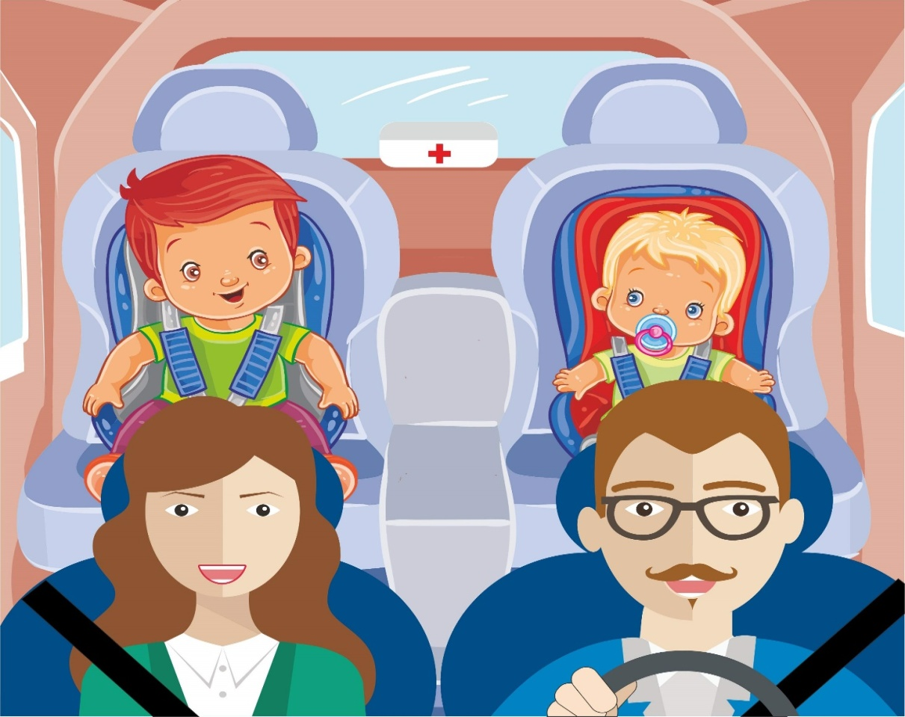
Когда мы едем в автобусе, троллейбусе, автомобиле – то мы пассажиры.
Детей необходимо перевозить
с использованием детских удерживающих устройств (автокресел, бустеров).
НАПОМИНАЙТЕ РОДИТЕЛЯМ О ТОМ, ЧТО В АВТОМОБИЛЕ ВОДИТЕЛЬ И ВСЕ ВЗРОСЛЫЕ ПАССАЖИРЫ ДОЛЖНЫ ПРИСТЕГИВАТЬСЯ РЕМНЕМ БЕЗОПАСНОСТИ!

Slide 12
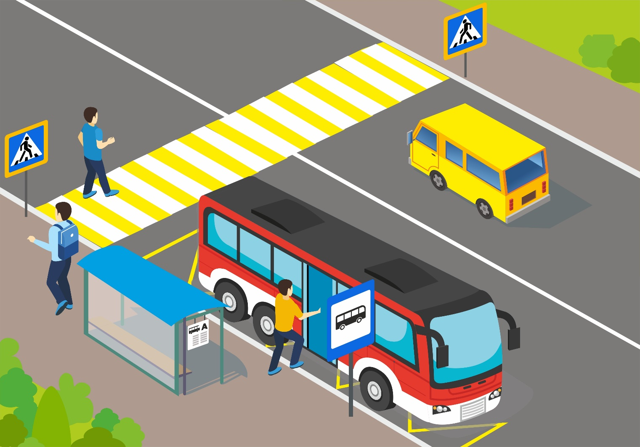
ПРАВИЛА ПОСАДКИ/ВЫСАДКИ И ПОВЕДЕНИЯ В САЛОНЕ МАРШРУТНОГО ТРАНСПОРТА
при входе в транспортное средство, не задерживайтесь около дверей и на площадке, пройдите в салон
в салоне во время движения надо держаться за поручни (если пассажир едет стоя)
к выходу надо готовиться заранее
нельзя прислоняться к дверям и пытаться открывать их самостоятельно
вход или выход осуществляется только при полной остановке транспортного средства
входить или выходить надо спокойно по очереди

Slide 13
Юный велосипедист
Если кто-то едет на велосипеде, то он – велосипедист. Он тоже водитель. Для него есть свои правила дорожного движения, которые он должен выполнять.
ЗАЩИТА ВЕЛОСИПЕДИСТА
Перед тем, как сесть за руль велосипеда, обязательно надень «ЗАЩИТУ ВЕЛОСИПЕДИСТА»: велошлем, наколенники, налокотники и перчатки.
ОБРАТИ ВНИМАНИЕ НА СВОЮ ОДЕЖДУ
Велосипедиста должны хорошо видеть все участники дорожного движения, поэтому лучше носить яркую и светлую одежду со свтовозвращающими элементами.
Одежда не должна ограничивать движения.
Покрой одежды должен исключать попадание её элементов в движущиеся части велосипеда!

Slide 14
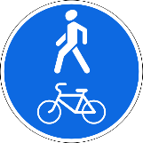
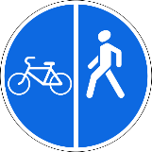
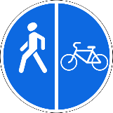
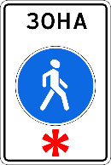
ЮНОМУ ВЕЛОСИПЕДИСТУ НАДО ЗНАТЬ
Велосипедистам в возрасте до 14 лет запрещено выезжать на проезжую часть дороги. Им можно двигаться по
пешеходным , велосипедным ,
велопешеходным дорожкам
тротуарам, а также в пределах пешеходных зон
Велосипедисты в возрасте до 14 лет не имеют права выезжать на проезжую часть дороги, в том числе и на полосу
для велосипедистов .

Slide 15
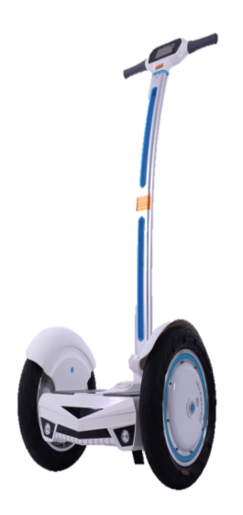
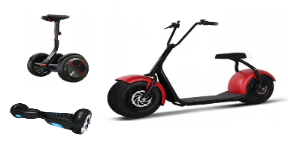
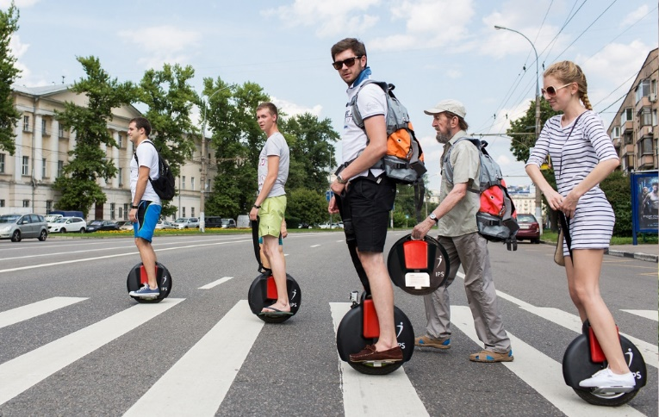
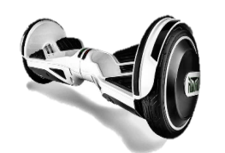
СОВРЕМЕННЫЕ СРЕДСТВА ПЕРЕДВИЖЕНИЯ (РОЛИКИ, САМОКАТЫ, СКЕЙТБОРД, ГИРОСКУТЕР, ЭЛЕКТРОСАМОКАТ)
Все пользователи таких средств передвижения являются участниками дорожного движения.
К пешеходам приравниваются лица, передвигающиеся в инвалидных колясках, ведущие велосипед, мопед, мотоцикл, везущие санки, тележку, детскую или инвалидную коляску, а также использующие для передвижения роликовые коньки, скейтборды, самокаты, электросамокаты, гироскутеры и иные аналогичные средства передвижения.
Следовательно, они обязаны знать и соблюдать распространяющиеся на пешеходов требования Правил дорожного движения.
Выезжать на таких средствах передвижения на проезжую часть дороги категорически нельзя - передвигаться можно только по тротуарам.

Slide 16
Профилактическое мероприятие «Весенние каникулы»
БЛАГОДАРИМ ЗА ВНИМАНИЕ!
БЕЗОПАСНЫХ ВАМ ДОРОГ!

